Slide 1
主讲人：杨中科 数据库基础 1-数据库是什么

Slide 2
为什么需要数据库
1、用户注册、登陆；记录游戏装备信息；记录发帖信息……都需要把数据保存到硬盘上。
2、可以用自定义格式的文件读写，但是比较麻烦，而且处理查询、并发更麻烦。
3、数据库管理系统就是一个帮开发人员读写数据的软件，程序员只要用傻瓜化的SQL语句来和数据库管理系统沟通即可完成数据的高效读写。
Notes:
刚学SQL语句的时候可能感觉很难，但是已经是先辈们努力简化的结果了。

Slide 3


澄清概念
财务数据库
SQL
数据库管理系统
教务数据库
标准叫法“数据库管理系统（DBMS）”，一般简称“数据库”，一定要区分不同上下文中的“数据库”含义。

Slide 4
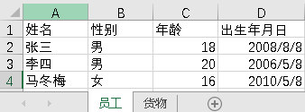
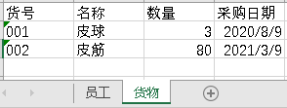
数据库概念
1、我们用的经典的数据库是“关系数据库”，不同类型的数据放到不同的“表”中，表之间通过关系来关联。
2、一个“数据库”相当于一个Excel文件，一个“数据表”相当于一个Sheet，每个“数据表”定义了多列，一个“数据表”由多行。
3、数据列类型，不同的列可以放不同类型的数据。

Slide 5
主键
两张“数据库表”之间可以由关系，比如“请假单”这张表中可以有指向“老师表”、“学生表”的列。如果用“姓名”，那么就存在着重名等问题，用“学生编号”也有各种问题导致“编号重复”的可能性。所以最好使用一个独立的、无意义的“主键”唯一标识一行。主键的值，对于同一个表中每一行数据都是唯一的。
指向别的表的主键的列叫“外键”。

Slide 6
主键
学生表
老师学生表
Id | Name
1 | 张三
2 | 李四
3 | 杨中科
Id | Name
9 | Tom
11 | Jerry
12 | Lucy
学生请假表
Id | 申请人Id | 批准人Id | 说明
1 | 1 | 2 | 参加奥运会
2 | 1 | 3 | 回家吃饭
3 | 2 | 1 | 去巴黎喂鸽子

Slide 7
谢谢
我是杨中科
一名快乐的程序员

